Slide 1
Знай правила дорожного движения

Slide 2
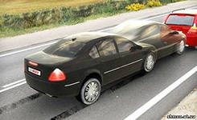

ДТП

Slide 3
"Дорожно-транспортное происшествие" – событие, возникшее в процессе движения по дороге транспортного средства и с его участием, при котором погибли или ранены люди, повреждены транспортные средства, сооружения, грузы либо причинен иной материальный ущерб.

Slide 4
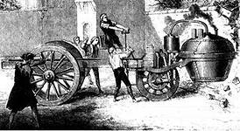
Первое ДТП

Slide 5
Основные причины дорожно-транспортных происшествий:
Окончание учебного года, увеличение числа детей на дорогах.
Снижение контроля со стороны родителей.
Скользкие участки дорог во время непогоды.
Яркое ослепляющее солнце.
Плохое состояние дорог.
Рассеянное внимание водителей и пешеходов.
Переход улицы в неустановленном месте.
Переход перед близко идущим транспортом.
Появление пешеходов из-за стоящего на проезжей части транспорта.
Подвижные игры на проезжей части.
Езда на велосипедах по проезжей части.
Снижение обзора во время непогоды из-за зонта, поднятого воротника и т.п.
Переход дорог при коллективном посещении театров и прочее.
Адаптация к новым условиям во время отдыха вне дома.

Slide 6
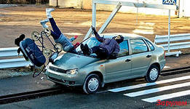
ВДРУГ…

Slide 7


Slide 8
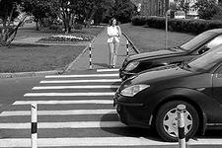

Slide 9
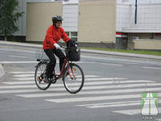
ТС школьника -велосипед

Slide 10
Дорожные знаки:
Предупре-
ждающие
Запрещающие
Знаки
Приоритета
Предписываю-
щие
Информаци-
онно-
указатель-
ные
Знаки
сервиса
Знаки дополнительной
информации

Slide 11
ИГРА
«Что хотите – говорите…»

Slide 12
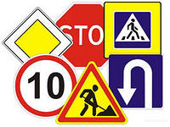
Дорожный знак

Slide 13
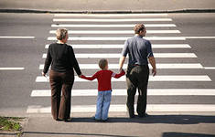
Пешеходный переход

Slide 14
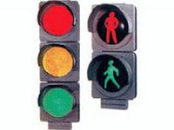
Светофор

Slide 15
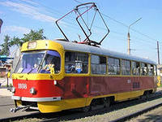
Трамвай

Slide 16

Машина

Slide 17
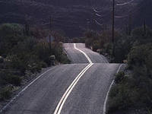
Шоссе

Slide 18
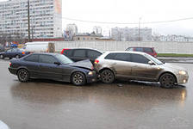
ДТП

Slide 19
Внимание

Slide 20

Инспектор

Slide 21
1. знать – ПДД;
2. уметь – предвидеть, распознавать опасность, избегать её;
3. действовать - грамотно, без паники;
4. хотеть – совершенствовать свои знания по ПДД

